Slide 1
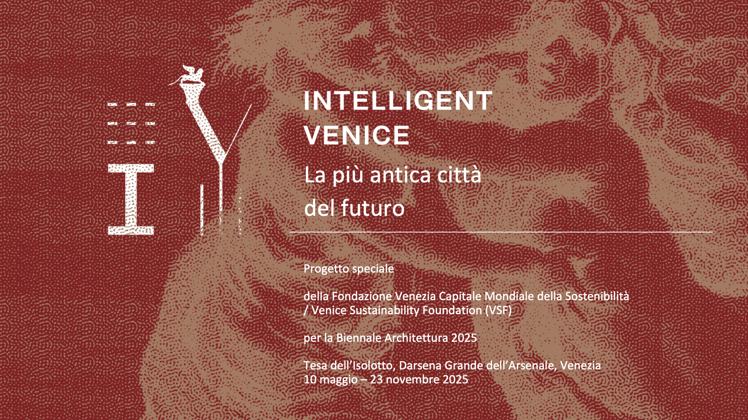


La più antica città
del futuro
Progetto speciale
della Fondazione Venezia Capitale Mondiale della Sostenibilità
/ Venice Sustainability Foundation (VSF)
per la Biennale Architettura 2025
Tesa dell’Isolotto, Darsena Grande dell’Arsenale, Venezia
10 maggio – 23 novembre 2025

Slide 2
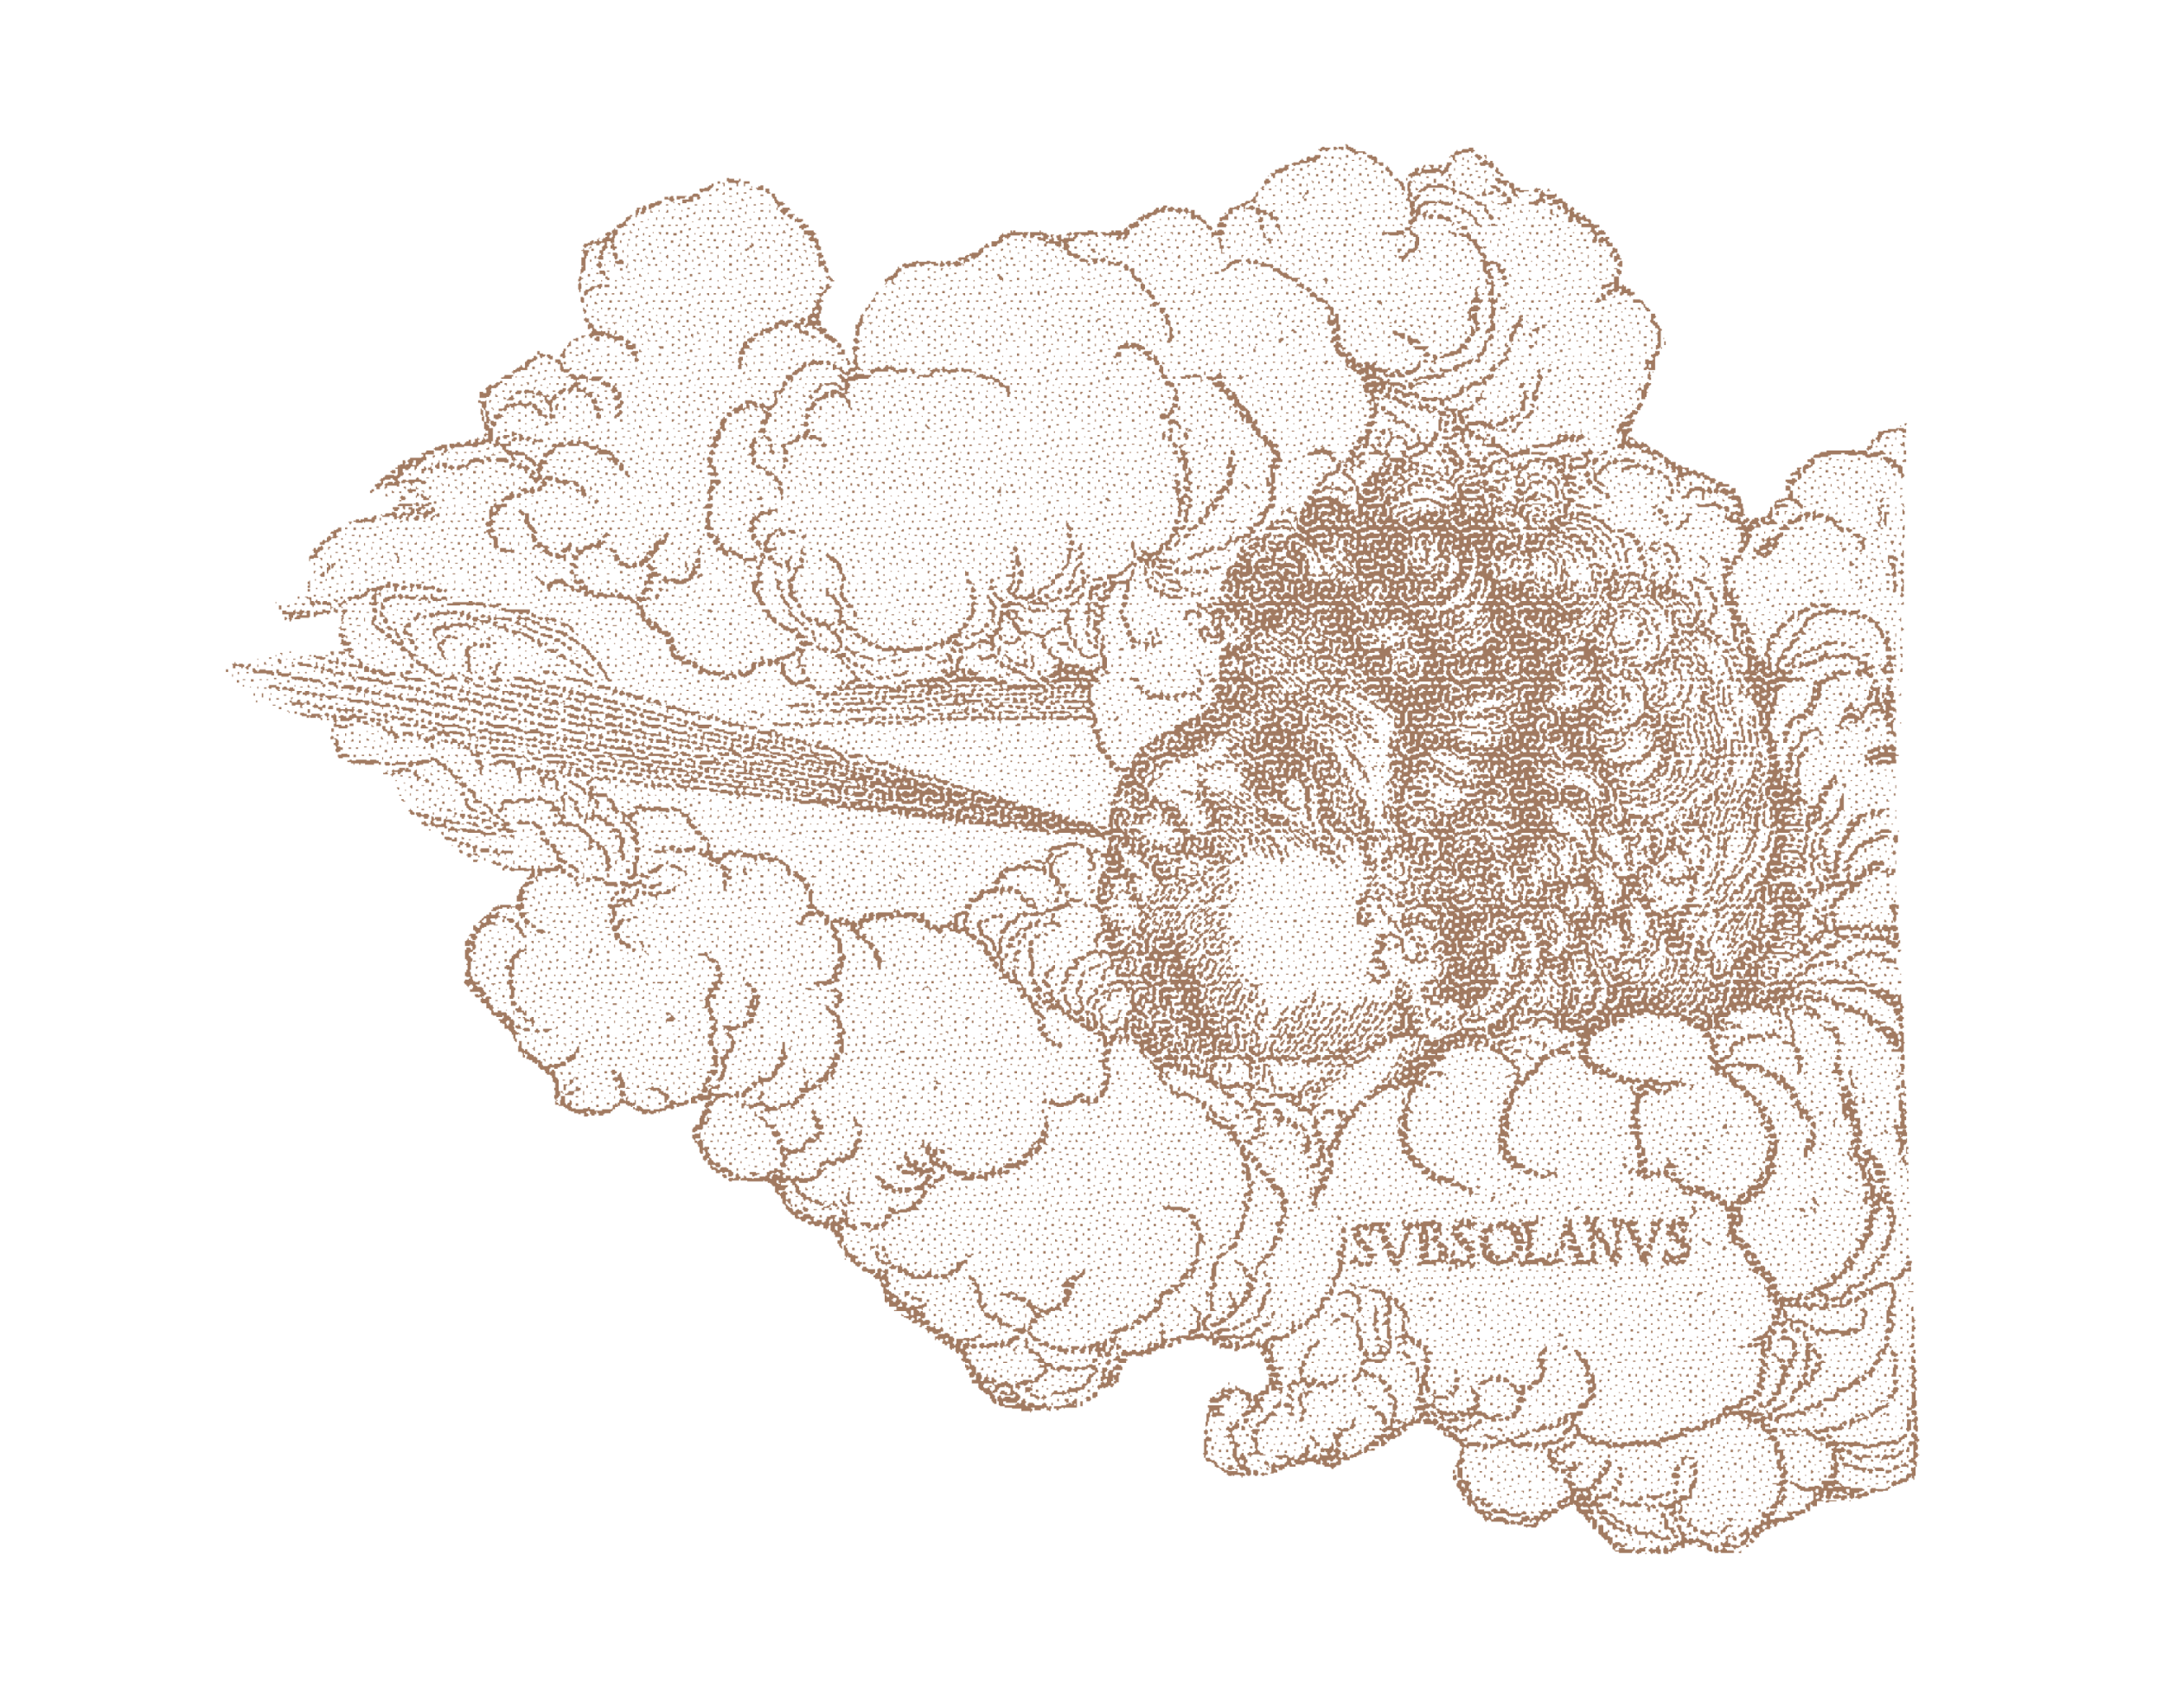
a cura di:
Benno Albrecht (VSF; Università Iuav di Venezia)
Renato Brunetta (VSF; CNEL)
Pierpaolo Campostrini (CORILA)
Paolo Costa (C+3C Sistemi e Strategie)

Slide 3
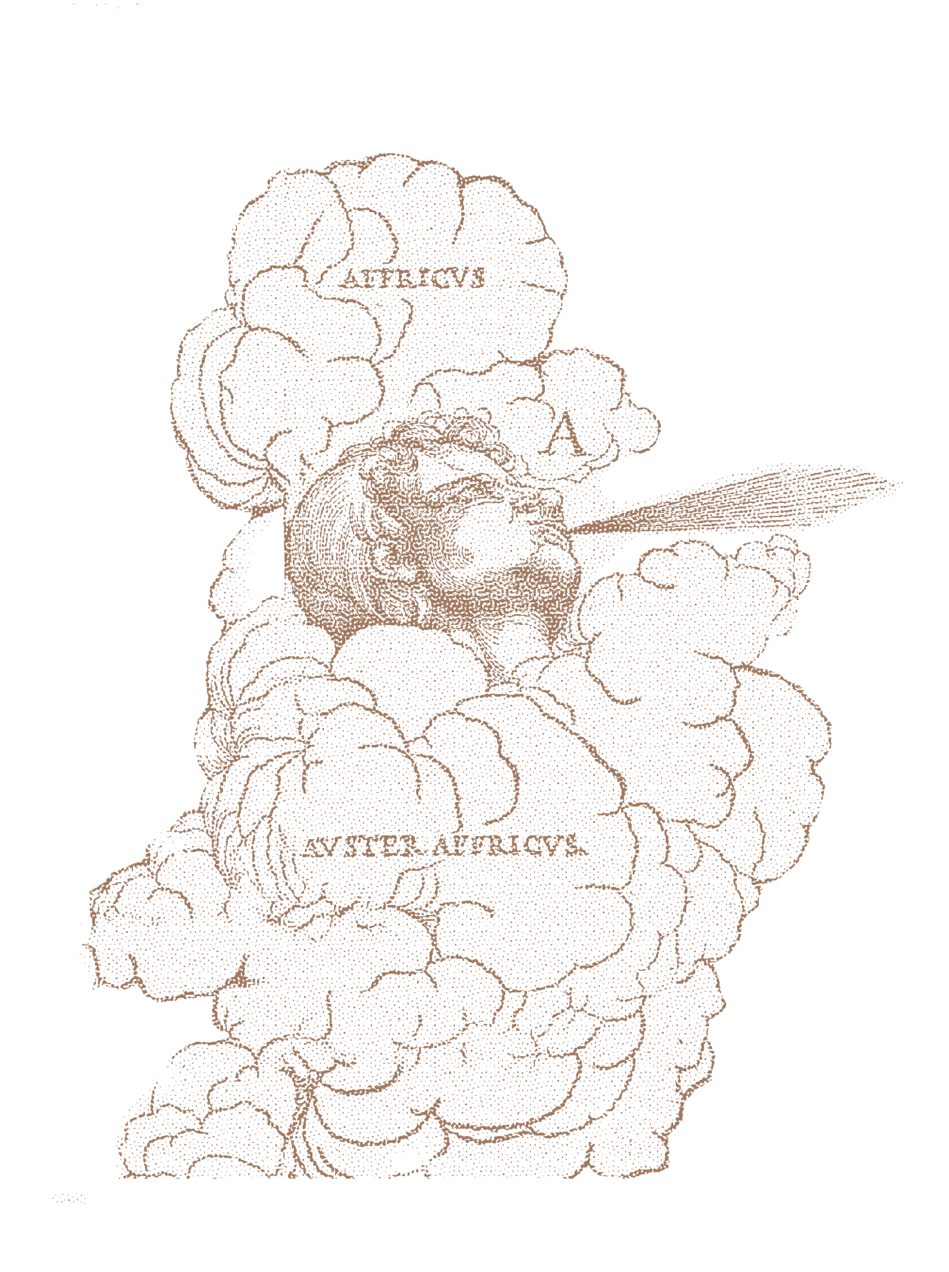
L’allestimento si estende su una superficie di 500 metri quadrati e include:
oltre 5000 immagini d’archivio
più di 1000 mappe storiche provenienti dalle più autorevoli banche dati
oltre 3 ore di proiezioni video
5 pannelli multimediali interattivi

Slide 4
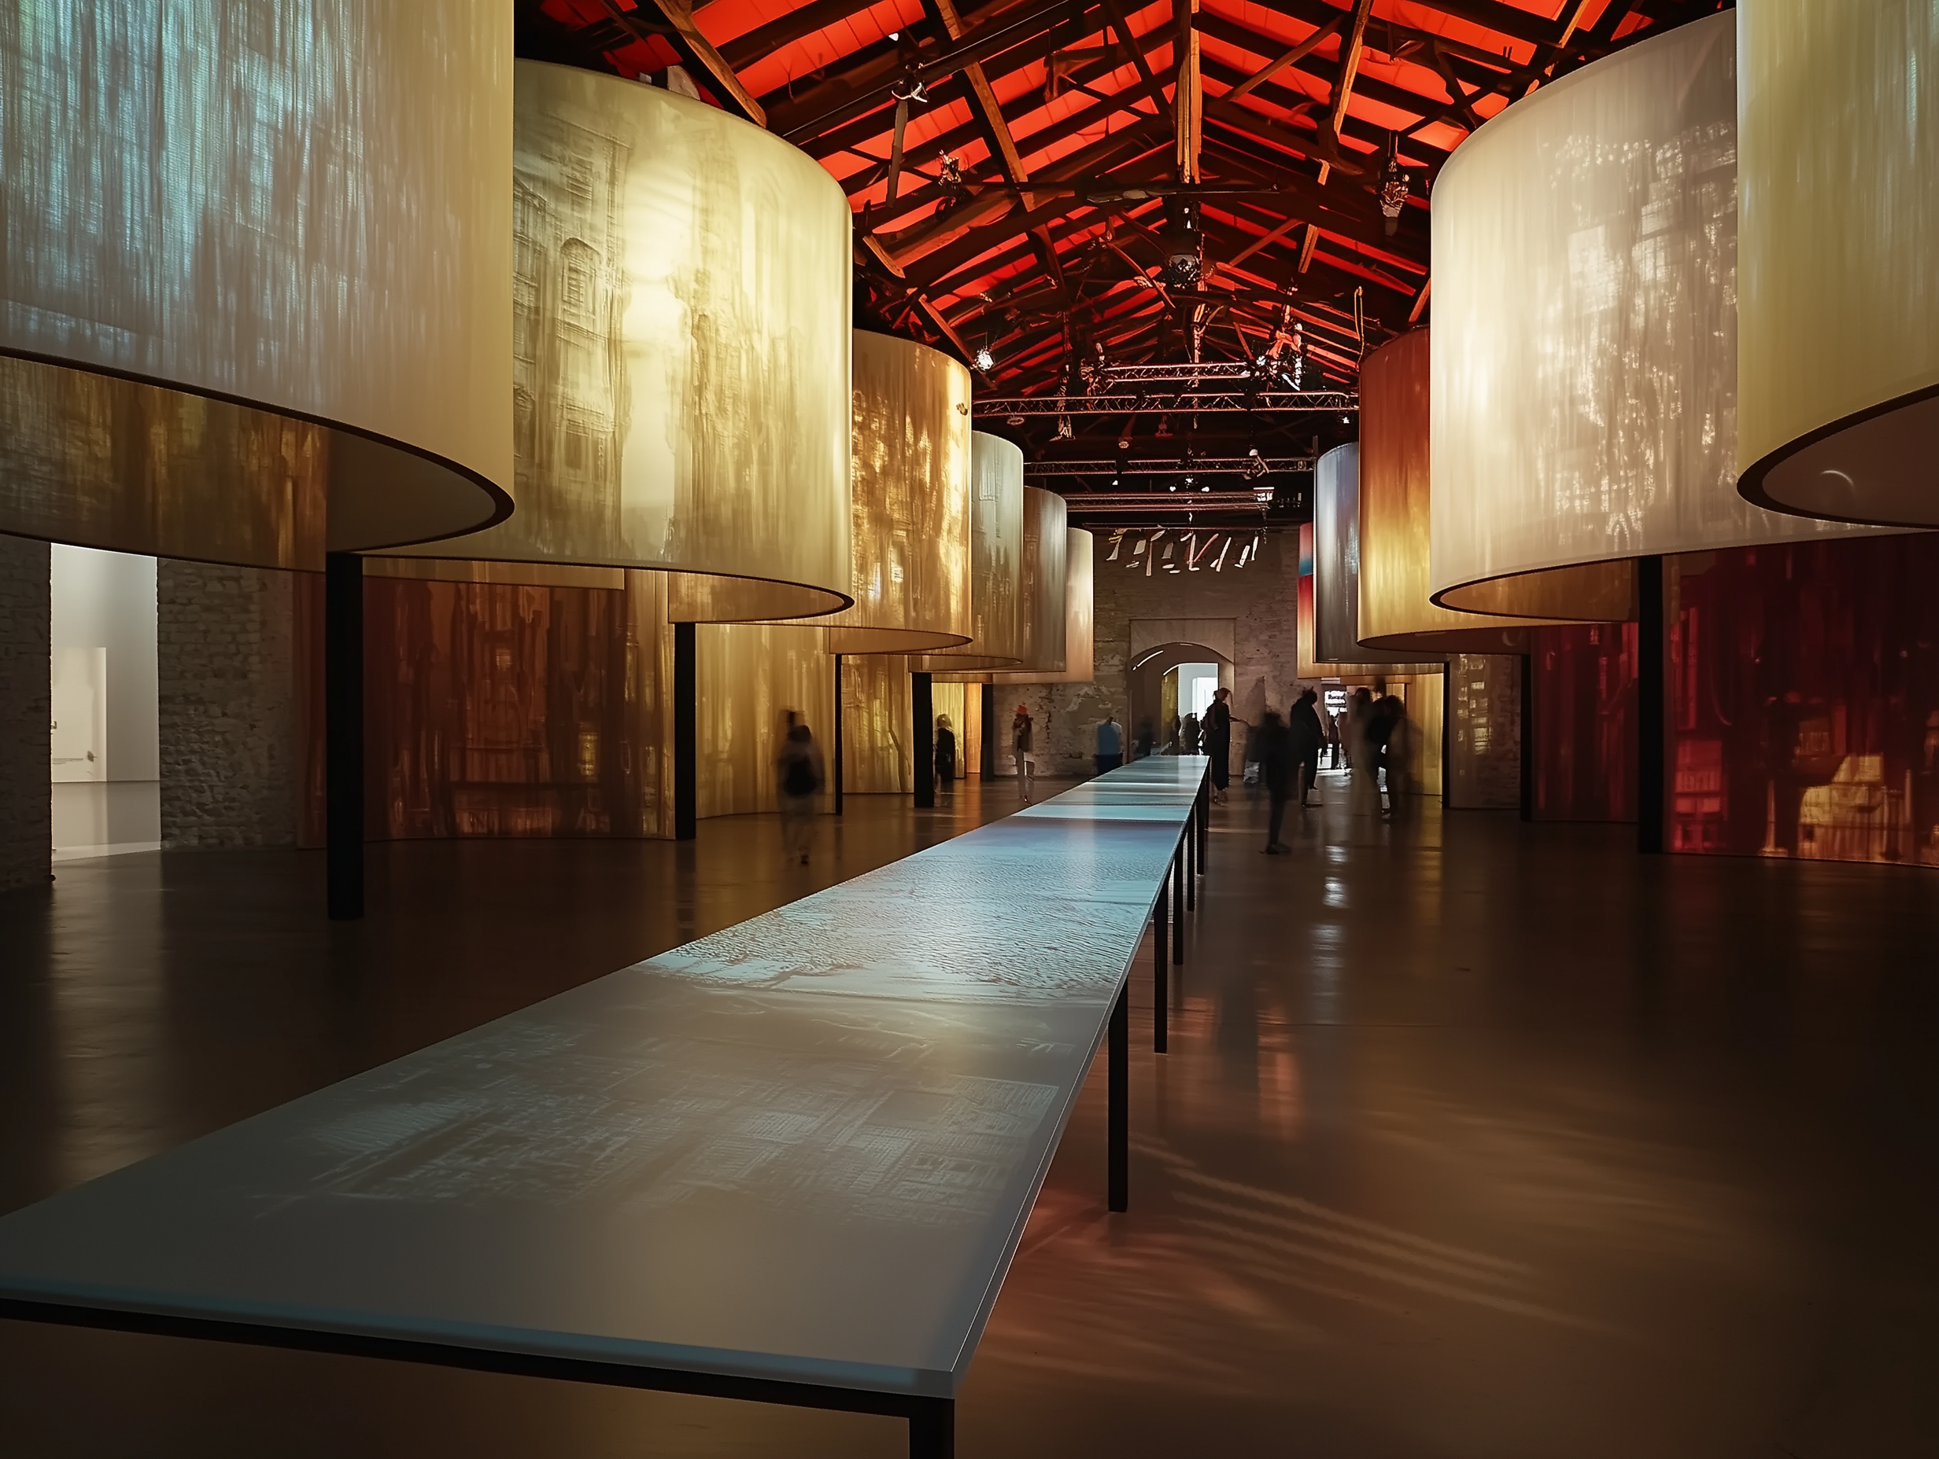

Slide 5
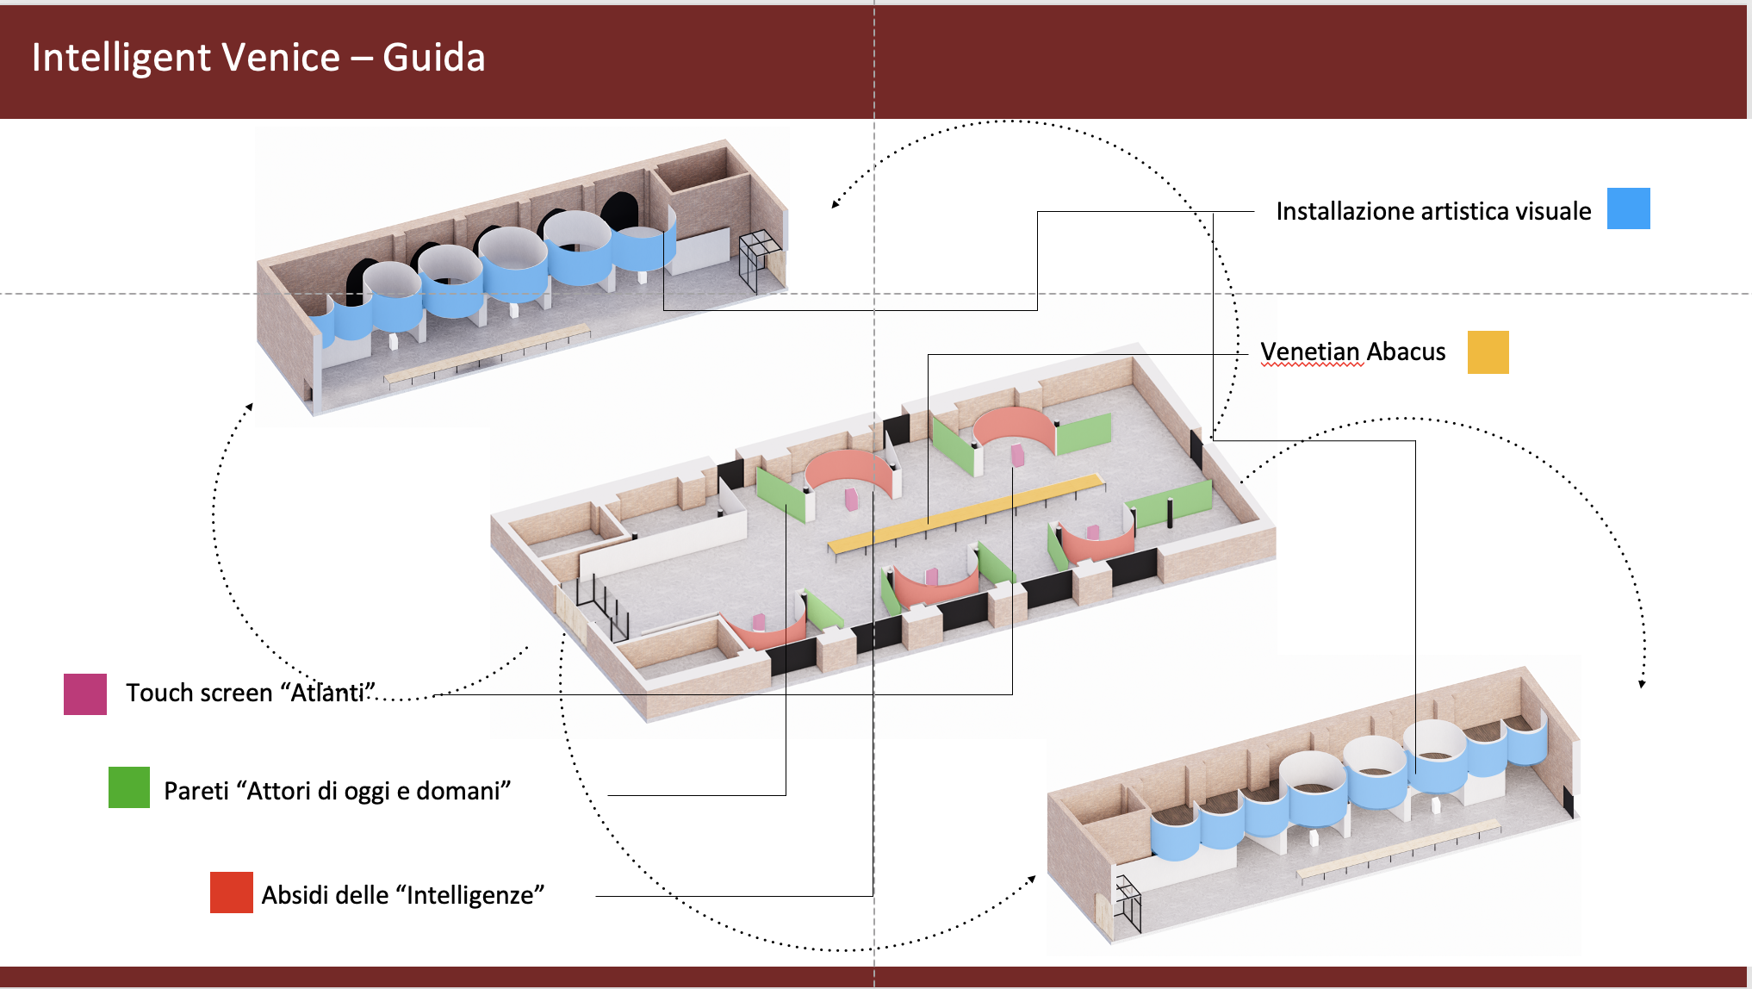

Slide 6
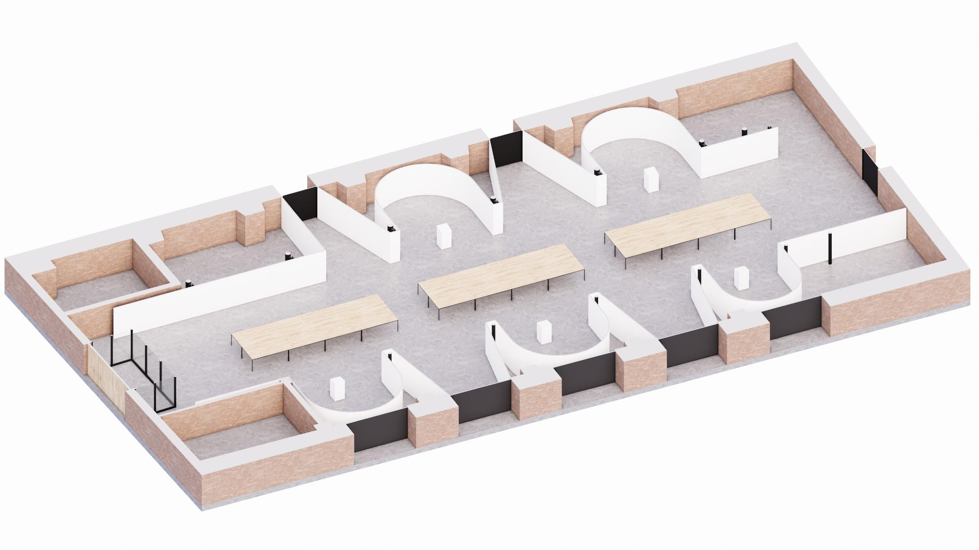
Intelligent Venice – Le Cinque Absidi
4. La Venezia della gente
2. Laguna regolata
5. Forma Urbana
3. Natura antropizzata
1. Tempo Millenario

Slide 7
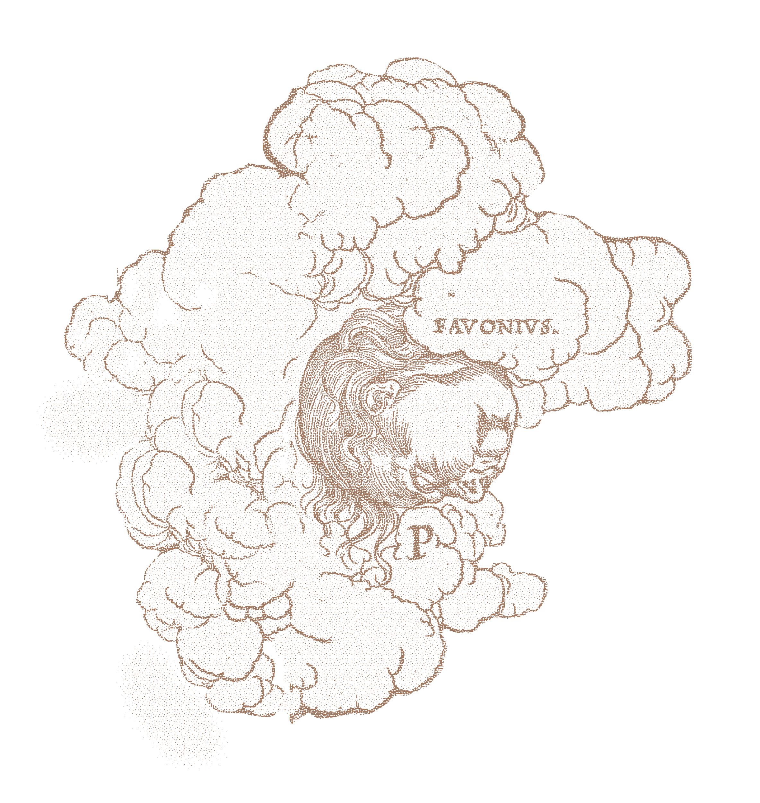
I CONTENUTI

Slide 8
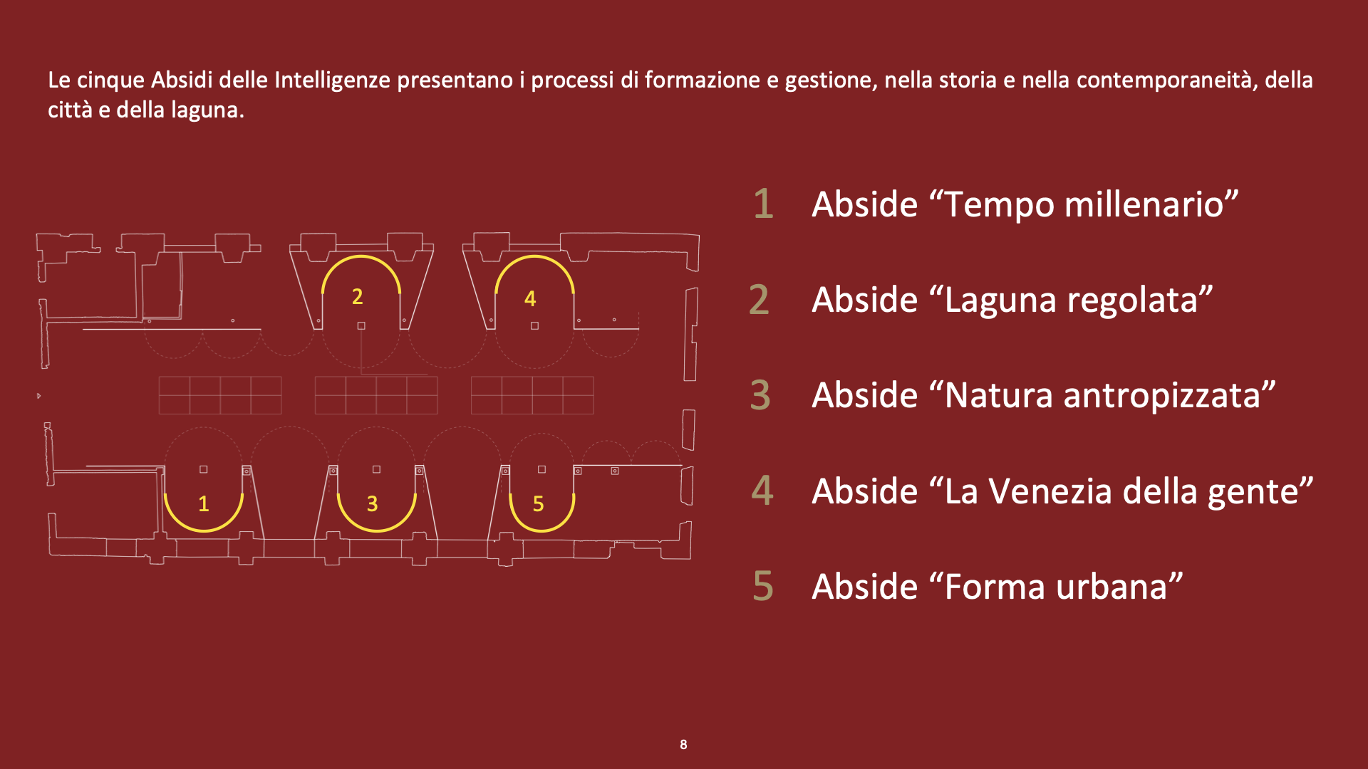

Slide 9
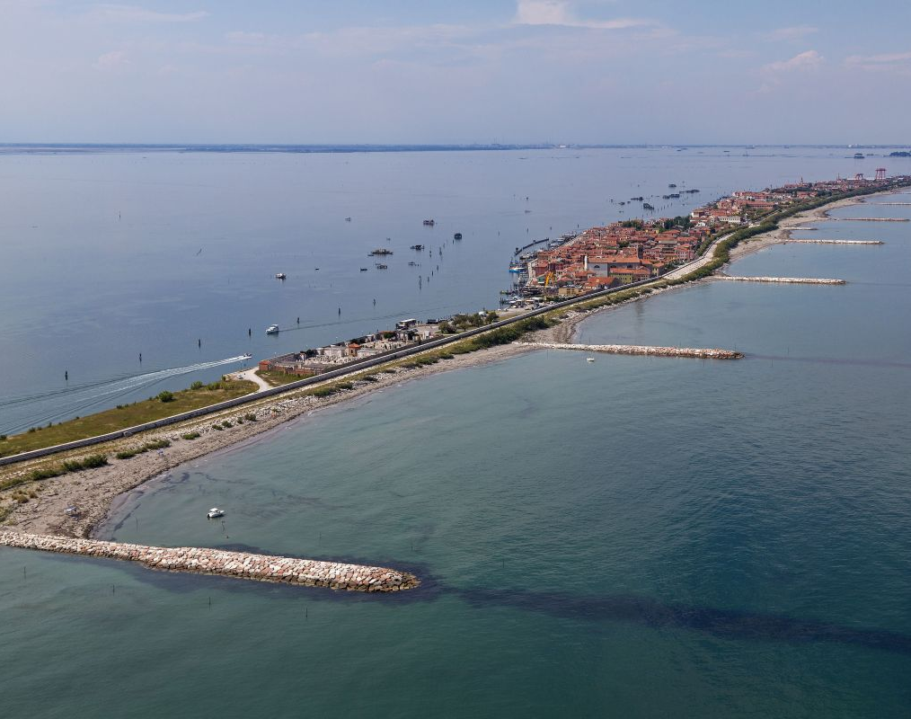
1
Abside “Tempo millenario”
Il tempo della presente generazione è un frammento del percorso della storia di Venezia, che segue i tempi già vissuti e precede quelli che verranno. La laguna è un elemento naturale effimero, la cui presenza ai nostri giorni è dovuta all’interazione con la società umana. Il suo ruolo odierno e futuro è di fungere da collegamento ed integrare fra loro realtà urbane diverse.
A questo tema contribuisce l’Autorità di Sistema Portuale del Mare Adriatico Settentrionale - Porti di Venezia e Chioggia, CORILA - Consorzio per il Coordinamento delle Ricerche inerenti al sistema lagunare di Venezia, l’Istituto di Scienze Marine del Consiglio Nazionale delle Ricerche (ISMAR-CNR) e l’Università Iuav di Venezia.

Slide 10
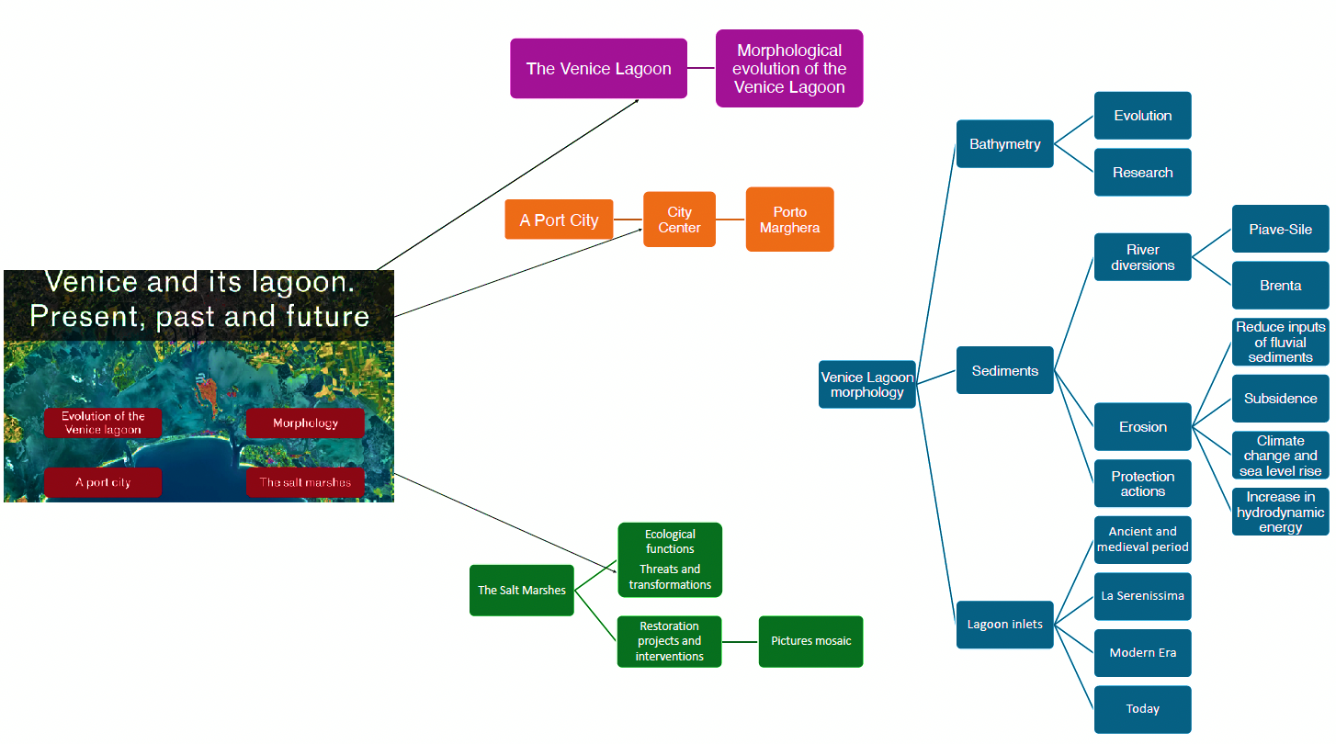
1
Abside “Tempo millenario” – Alberatura contenuti

Slide 11
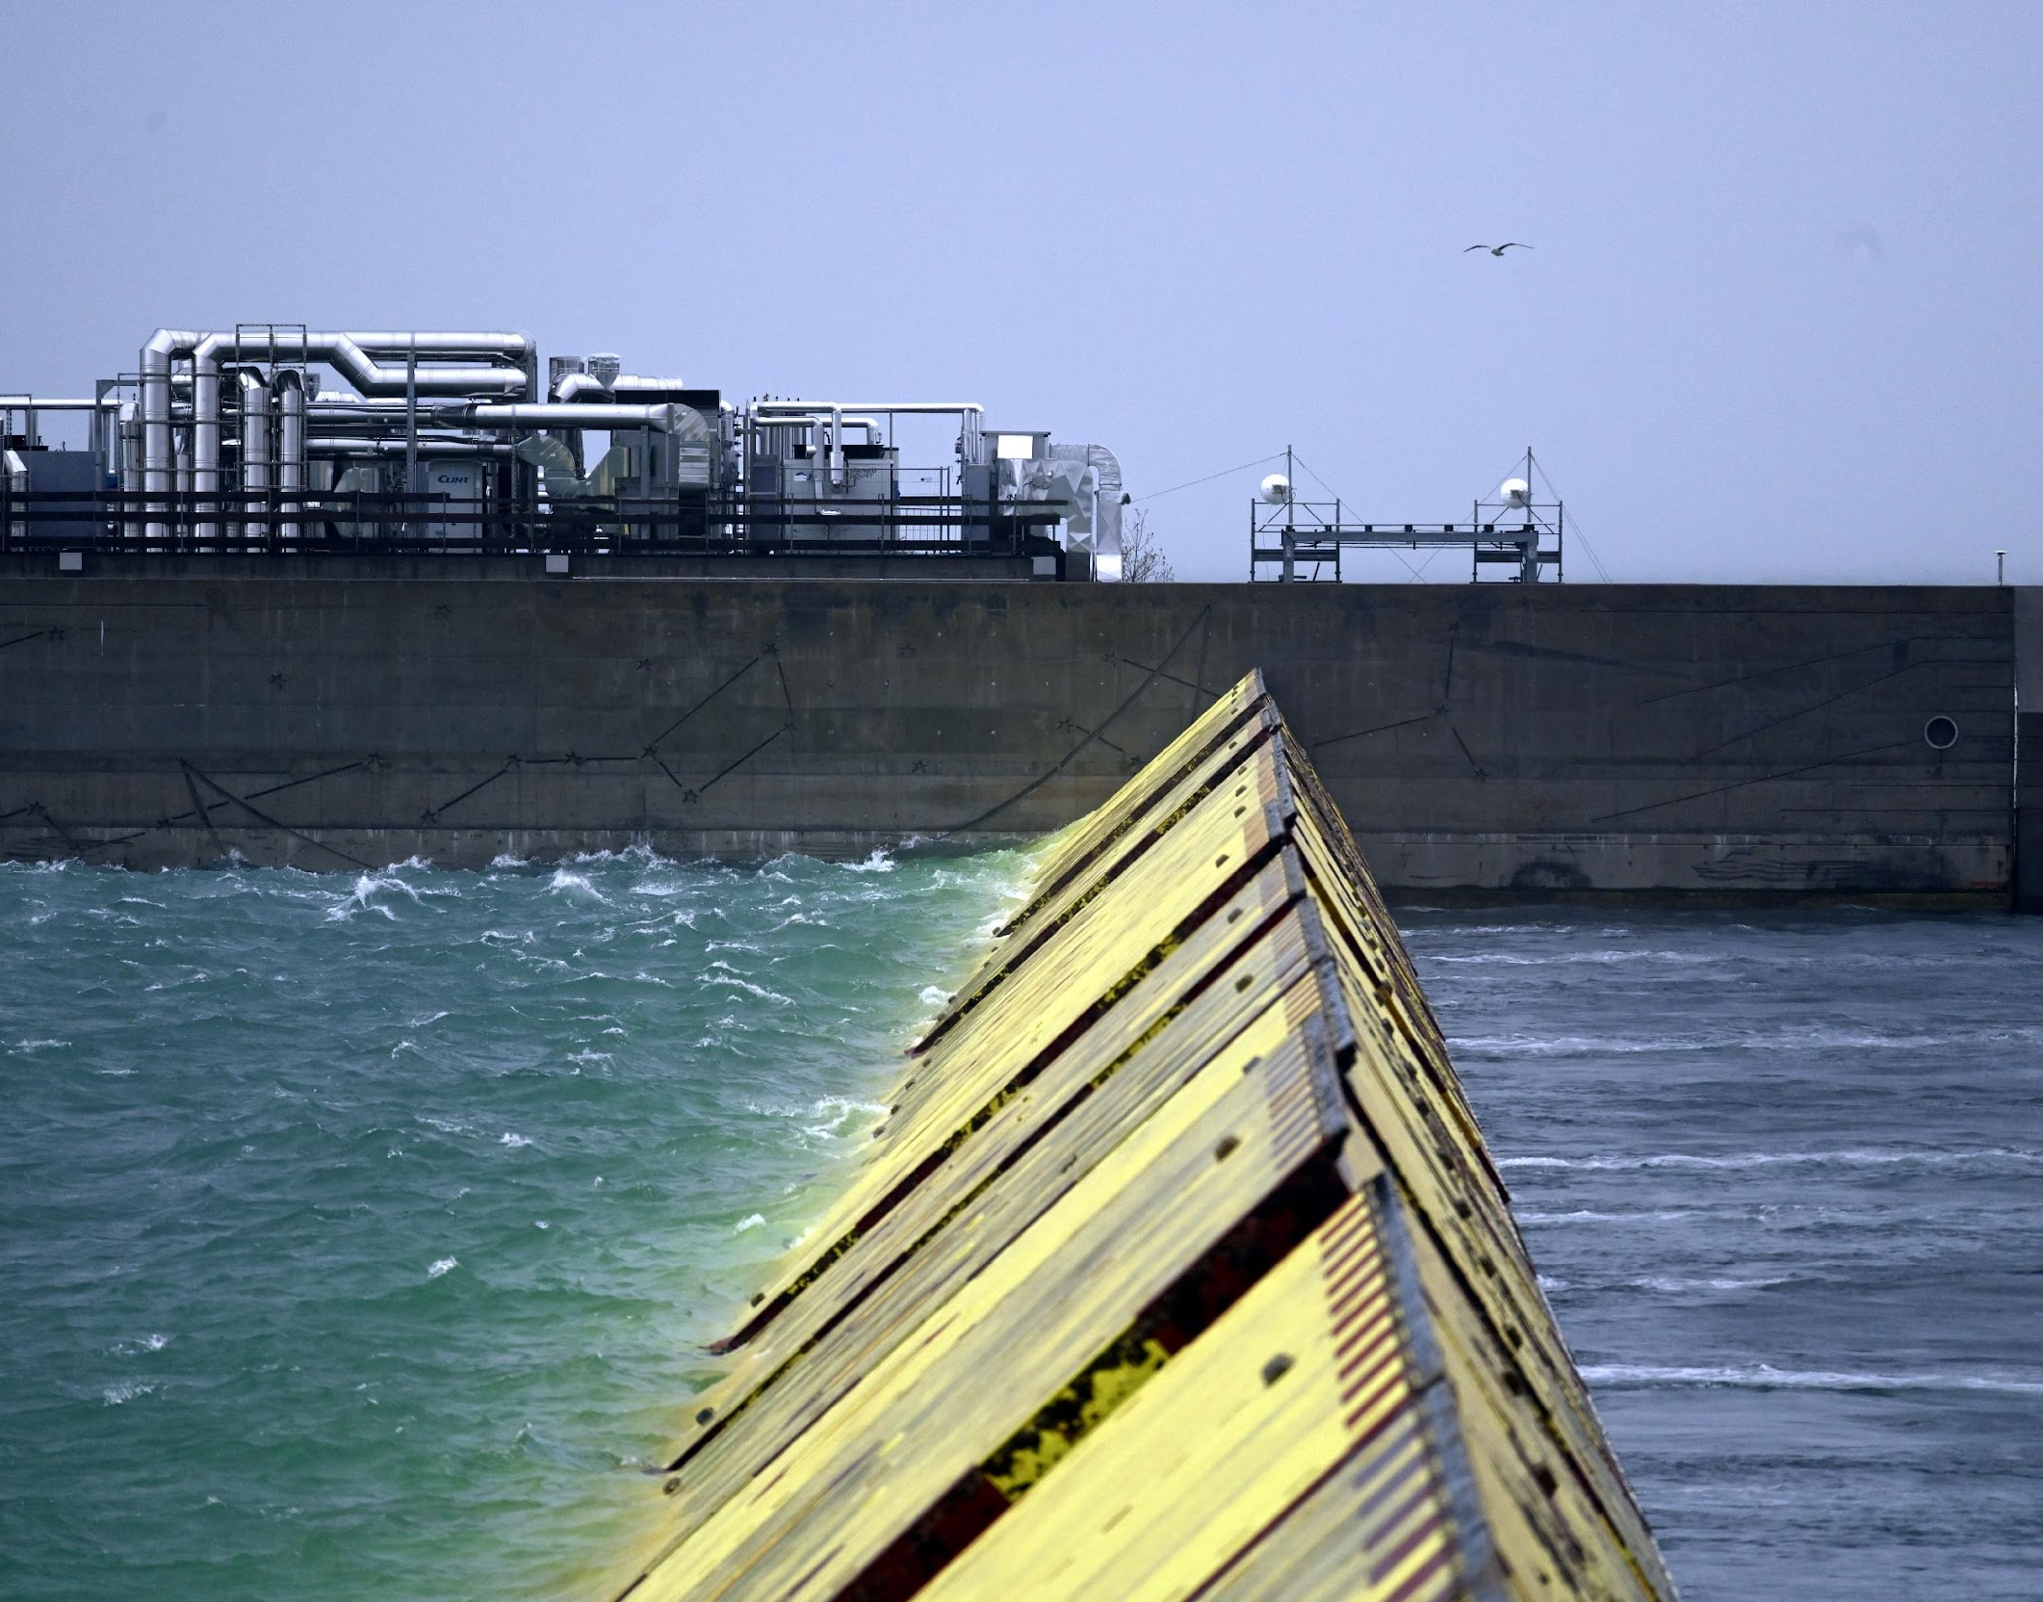
2
Abside “Laguna regolata”
La difesa di Venezia dagli eventi alluvionali non ha inteso isolarla dal mare, ma ha sovrapposto una regolazione intelligente all’oscillazione naturale della marea, in modo da non alterare i servizi ecosistemici lagunari. Le barriere mobili del MOSE rappresentano un’opera straordinaria, che complementa molti altri interventi descritti in questa sezione.
Ad essa contribuiscono essenzialmente materiali provenienti dall’Autorità per la Laguna di Venezia e dal Consorzio Venezia Nuova.

Slide 12
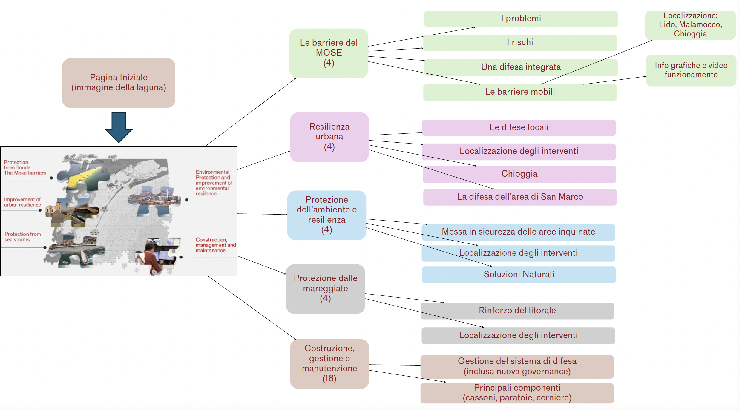
2
Abside “Laguna regolata” – Alberatura contenuti

Slide 13
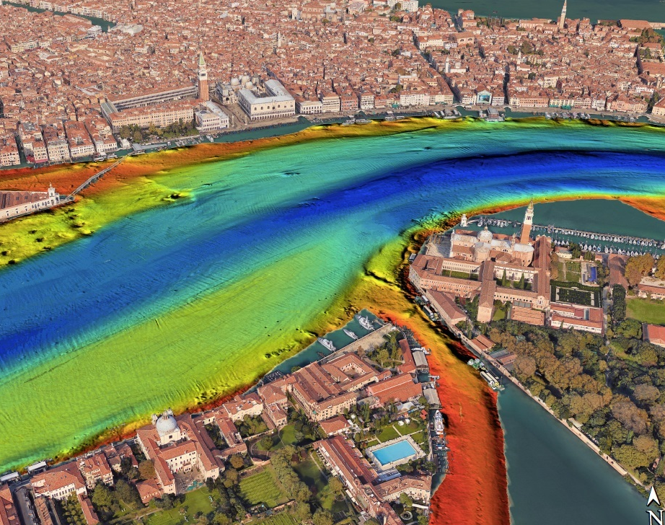
Abside “Natura antropizzata”
La laguna di Venezia è la maggiore del Mediterraneo, una zona umida importante per la tutela della Biodiversità. La sua co-evoluzione con le esigenze delle società la rende un tipico prodotto dell’Antropocene. La conoscenza scientifica accurata dei dinamismi naturali è la base per una sua gestione sostenibile.
CORILA, ISMAR-CNR, Regione del Veneto e Università Ca’ Foscari Venezia hanno fornito il ricco materiale che è parte di un Atlante lagunare aggiornato, accessibile attraverso il “touch screen” a disposizione del visitatore.
3

Slide 14
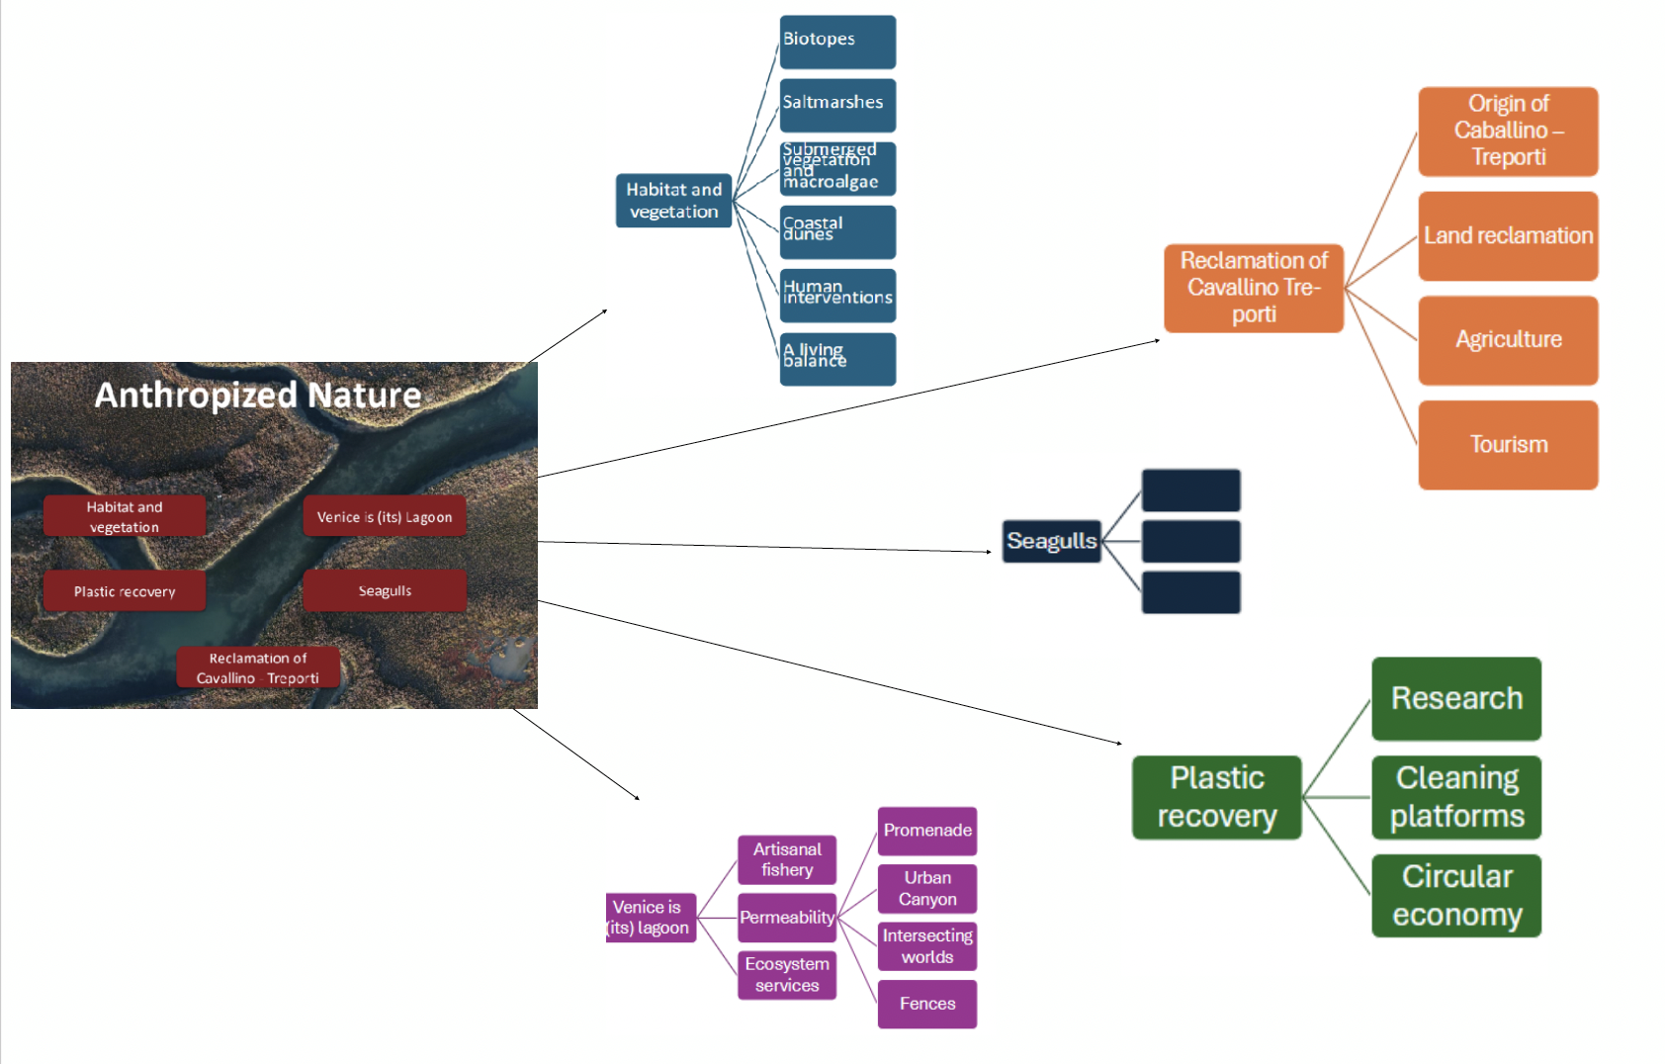
3
Abside “Natura antropizzata” – Alberatura contenuti

Slide 15
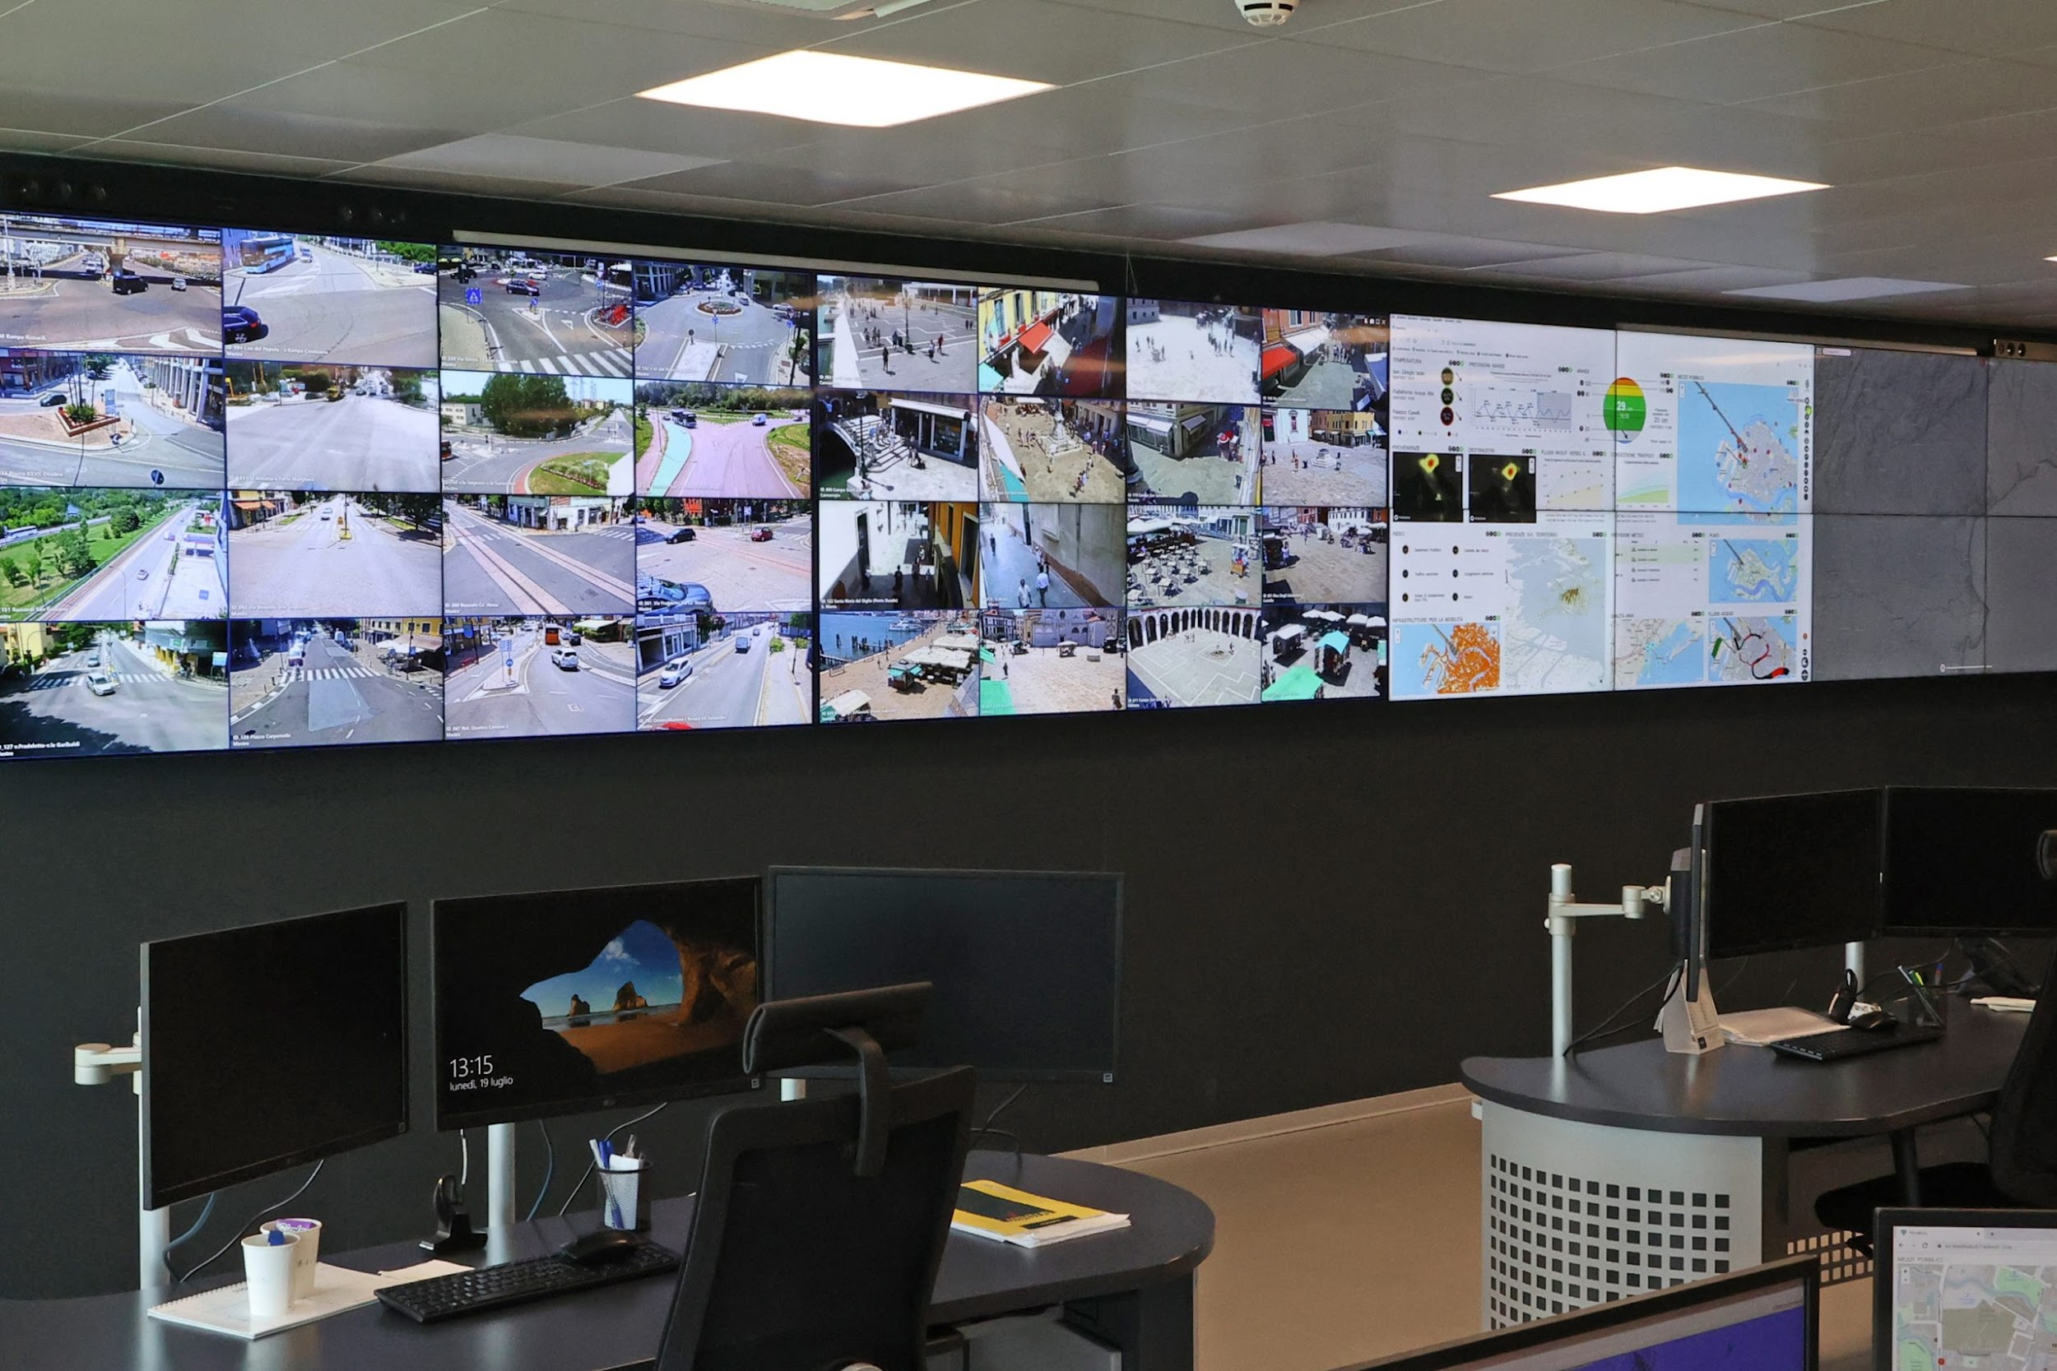
4
Abside “La Venezia della gente”
Venezia come ogni altra capitale di uno stato italiano preunitario si è espansa in età moderna oltre le mura. Oggi la civitas veneziana si esprime con l’interazione di oltre un milione di individui che coinvolgono insediamenti lagunari ed insediamenti di terraferma in una sola area funzionale. La peculiarità veneziana è data dalla laguna, le mura di Venezia, che agisce a volte come strumento di raccordo e a volte come strumento che rende difficile i flussi di interazione tra le parti. . La capacità di misurare questi flussi, in un’area vasta, è condizione essenziale per la loro gestione sostenibile
È il Comune di Venezia che fornisce i contenuti della propria Sala Controllo, con la collaborazione di Venis, di TIM e di VSF per la loro elaborazione e presentazione.

Slide 16
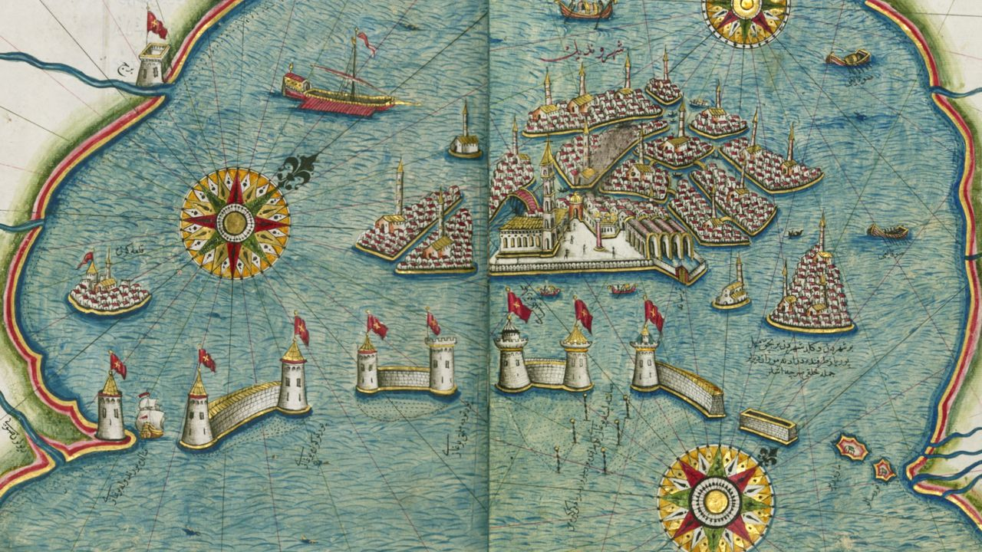
5
Abside “Forma urbana”
La forma urbana di Venezia si è evoluta mantenendo intatte alcune intuizioni e realizzazioni originali, che sono ancora leggibili. Attraverso illustrazioni storiche, documenti archivistici e descrizioni testuali si presentano alcuni degli aspetti più significativi della storia dell'arcipelago di Venezia.
L'installazione immersiva è a cura di Ludovica Galeazzo, responsabile scientifica del progetto ERC "Venice’s Nissology. Reframing the Lagoon City as an Archipelago". Realizzata in collaborazione con lo studio camerAnebbia di Milano e con il supporto del Ministero degli Affari Esteri e della Cooperazione Internazionale e della Venice International University (VIU), quest'Abside è una esperienza inedita in cui il visitatore potrà immergersi, ripercorrendo una storia millenaria.

Slide 17
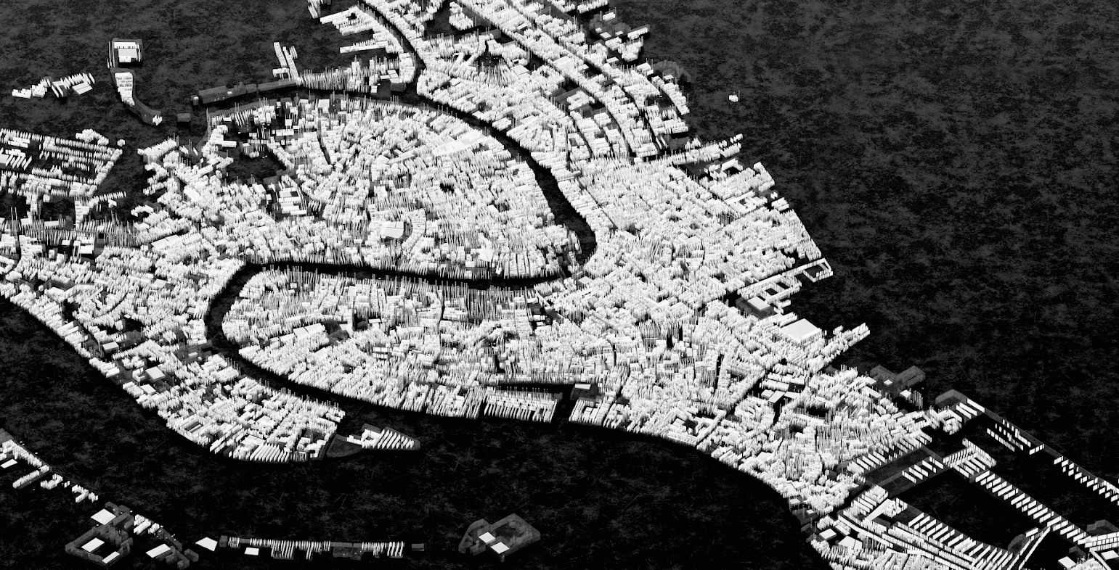
6
Venetian Abacus
Il Venetian Abacus, a cura dell’Università Iuav di Venezia, si sviluppa lungo l’asse centrale della Tesa, ed è dedicato agli Ingegni e rappresenta gli oggetti, gli strumenti, i meccanismi e le tecnologie con cui i veneziani hanno saputo rendere un luogo apparentemente inabitabile una delle più importanti testimonianze della storia urbana globale. Sarà possibile consultare documenti cartacei e fotografici sull'urbanizzazione di Venezia nel corso dei secoli. Attraverso precisi riferimenti, apparentemente “vincolanti” dal punto di vista architettonico, sarà possibile comprendere come invece tali “paletti” riescano a garantire un’eccellenza creativa.

Slide 18
La sezione “Attori di oggi e di domani", che occupa le pareti di connessione fra le Absidi delle Intelligenze illustra le 14 progettualità in corso ed in via di sviluppo da parte di una pluralità di attori, pubblici e privati, che operano in città.
    Almaviva
    Assicurazioni Generali
    Autorità di Sistema Portuale dell’Adriatico Settentrionale - Porti di Venezia e Chioggia
    Conservatorio di Musica Benedetto Marcello Venezia
    Enfinity Global
    Eni
    Ferrovie dello Stato Italiane
    Fincantieri
    Fondazione Diabete Ricerca onlus
    Mare Technopark
    Microsoft Italia
    Procuratoria di San Marco
    Regione del Veneto
    TIM

Slide 19
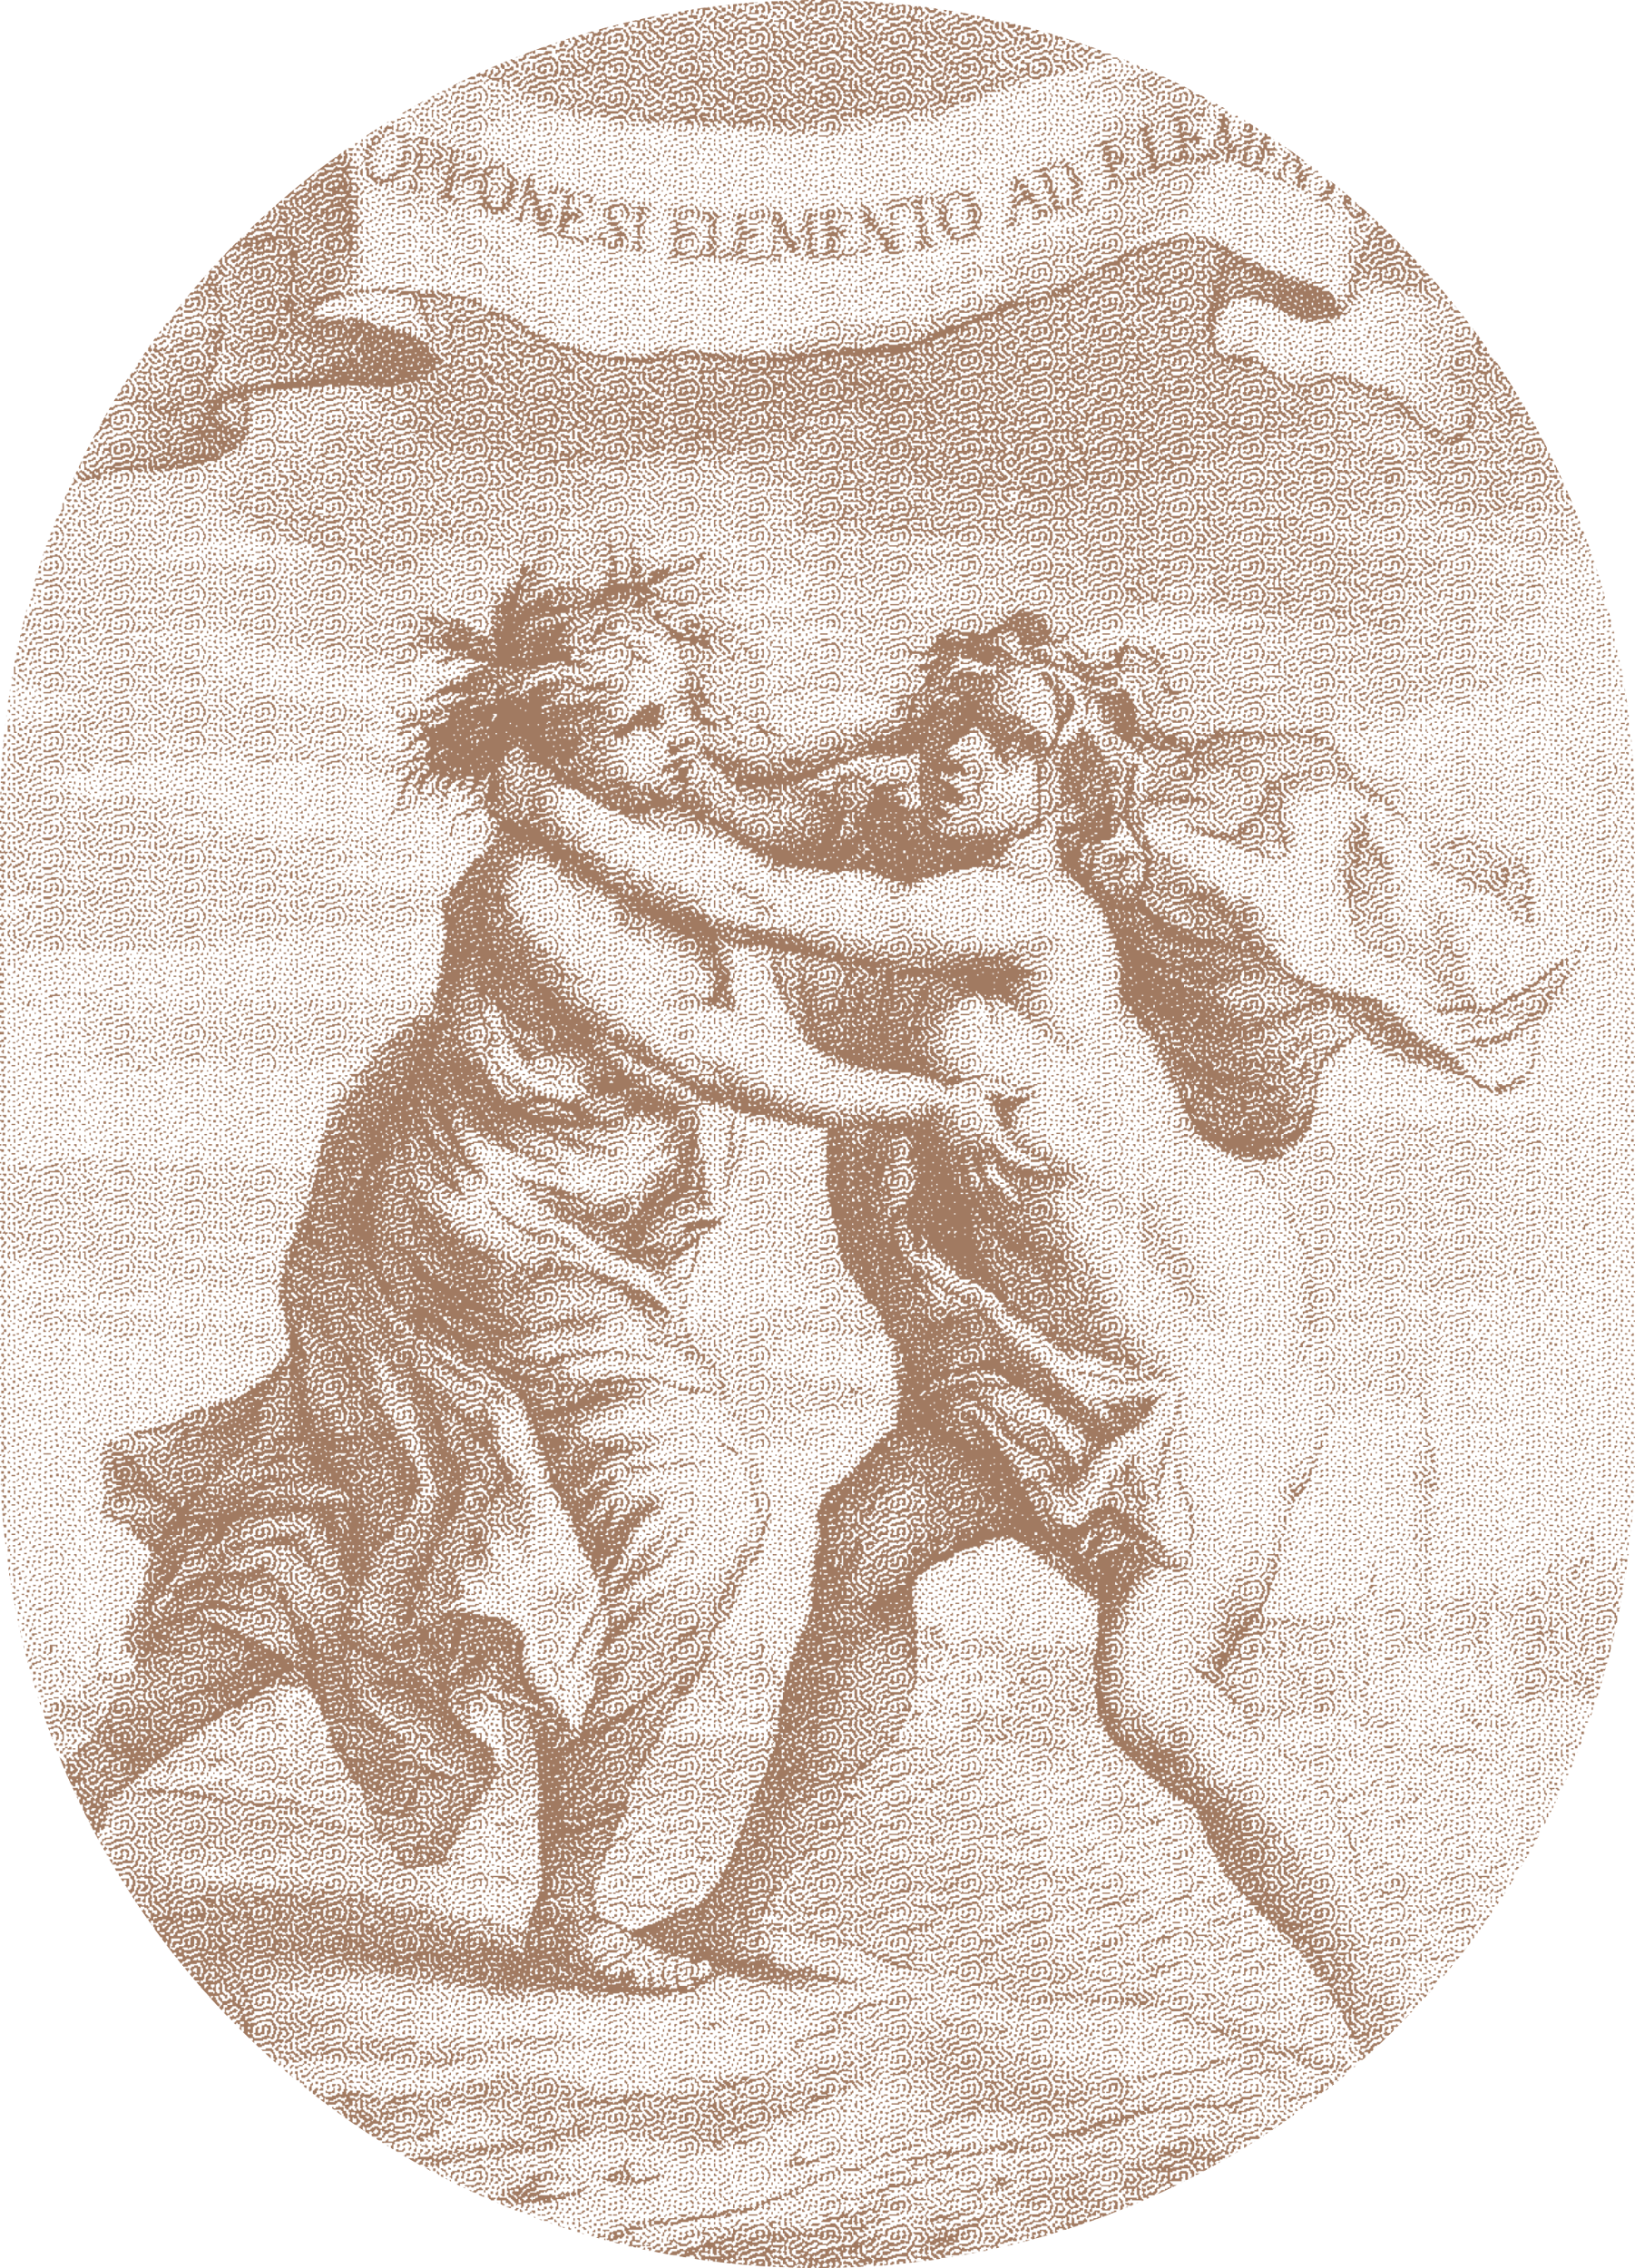
A costruire questa visione hanno contribuito enti e istituzioni che lavorano per preservare e progettare il futuro di Venezia e della sua laguna: Almaviva, Assicurazioni Generali, Autorità di Sistema Portuale del Mare Adriatico Settentrionale - Porti di Venezia e Chioggia, Autorità per la Laguna di Venezia, Comune di Venezia, Conservatorio di Musica Benedetto Marcello di Venezia, Consorzio Venezia Nuova, CORILA – Consorzio per il Coordinamento delle Ricerche inerenti al sistema lagunare di Venezia, Enfinity Global, Eni, Ferrovie dello Stato Italiane, Fincantieri, Fondazione Diabete Ricerca onlus, Istituto di Scienze Marine del Consiglio Nazionale delle Ricerche (ISMAR-CNR), Mare Technopark, Microsoft, Procuratoria di San Marco, Regione del Veneto, TIM, Università Ca’ Foscari Venezia, Università Iuav di Venezia, Venice International University.
L’iniziativa beneficia anche del supporto di Alilaguna, Camera di Commercio Venezia Rovigo, Fondazione di Venezia.
Curatori: Benno Albrecht (Università Iuav di Venezia), Renato Brunetta (VSF e CNEL), Pierpaolo Campostrini (CORILA), Paolo Costa (C+3C Sistemi e Strategie).
Coordinamento scientifico: Pierpaolo Campostrini.
Organizzatori e collaboratori: Alessandro Costa, Jacopo Galli, Marco Marino, Tania Schiavon, Eleonora Pagan, Francesco Marcello Falcieri, Elisabetta Russo, Emilia Siffredi Duranti, Alessandra Aureli, Alessandro De Sanctis, Alessandro Spezzamonte.
Progetto di allestimento: Benno Albrecht, Jacopo Galli, Marco Marino, con Nicolò Genovese, Marco Turcato, Pietro Zandonella Maiucco.
Identità visiva: Stefano Mandato.
Contenuti video delle absidi «Tempo millenario», «Laguna regolata» e «Natura antropizzata»: Carmelo Marabello, Luka Bagnoli, Elisa La Boria
Installazione immersiva «Forma urbana»: Ludovica Galeazzo, responsabile scientifica del progetto ERC "Venices's Nissology. Reframing the Lagoon City as an Archipelago", realizzata con il contributo di studio camerAnebbia di Milano e con il supporto del Ministero degli Affari Esteri e della Cooperazione Internazionale e di Venice International University (VIU)

